Slide 1
研究室紹介

Slide 2
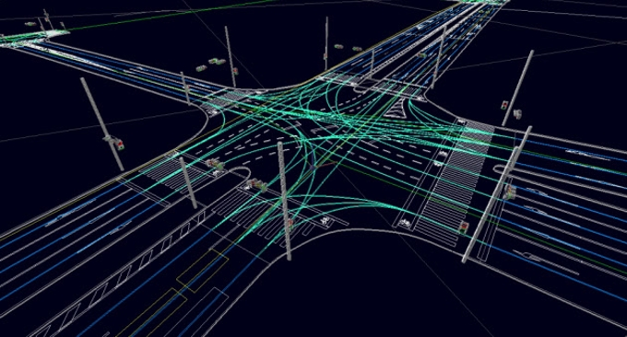
深層学習を用いた 一般道路のロバストな白線補完
小松耀人
近年高齢者による事故も増え自動運転への期待も高まっているが,現在研究段階で最も高い精度を出している自動運転車は高精度地図を必要とし,高精度地図が整備されている道路は先進国全体で1%にも満たない. ゆえに,完全な自動運転の実現には自車の周りの状況を把握しその情報をもとに適切な進路を選択することが不可欠である.特に路面上の情報を画像などから計測し自車が走行すべき車線を計算することは重要で乗車している人の安全を保証する意味でも非常に重要な意味を持っている. しかし,一般道路は白線が途切れていたりかすれていたりする場所が散見され,
これらが道路状況を把握することの障害となっている. そこでGenerative Adversarial
Network(GAN)を用いて,本来白線があるべき部分にない場合にそこに自動的に白線を
補完する手法を提案する.

